Slide 1
- Thème n°1 -
Le citoyen en France

Slide 2
- PARTIE 1 -
Devenir et être citoyen français

Slide 3
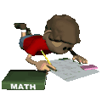
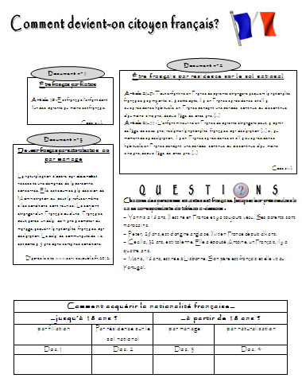
Fiche de travail n°1 :
« Comment devient-on citoyen Français? »

Slide 4

Comment acquérir la nationalité française…
…jusqu’à 18 ans ? |  | …à partir de 18 ans ?
par filiation | Par résidence sur le sol national | par mariage | par naturalisation
Doc.1 | Doc. 2 | Doc. 3 | Doc. 3
Maria
Yannis
Cécilia
Peter

Slide 5
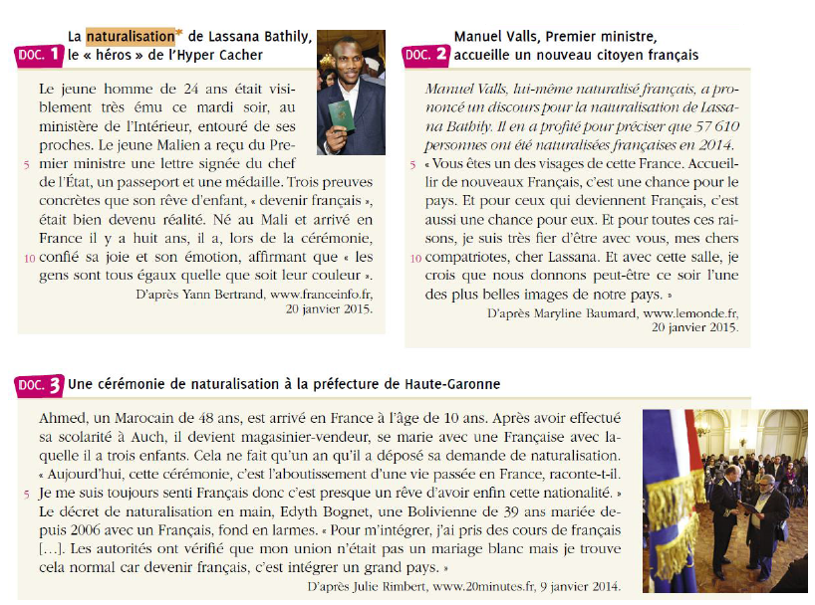
Répondre aux questions associées aux documents ci-contre

Slide 6
Où ont eu lieu ces cérémonies? En quoi consistent-elles? (doc. 1 et 3)
Ces cérémonies ont eu lieu au ministère de l’Intérieur (doc. 1) et à la préfecture de la Haute Garonne.
Ce sont des cérémonies de naturalisation : des personnes de nationalité étrangère deviennent citoyens français

Slide 7
Relevez des passages démontrant …
(docs 1, 2 et 3)
Volonté de devenir Français | Émotions ressenties lors de la cérémonie
- rêve d’enfant de « devenir Français »
- « joie et émotion »
- « aboutissement d’une vie passée en France »
- « c’est presque un rêve »
- « toujours senti Français »
- « fond en larmes »
- « pour m’intégrer, j’ai pris des cours de Français »

Slide 8
CONCLUSION
La communauté française s’est constituée, au cours de son histoire, grâce à de multiples apports de population venant de tous les horizons.
La France permet donc aux étrangers de rejoindre cette communauté des citoyens français, sous certaines conditions. (exemple : parler français)

Slide 9
Actuellement la nationalité s’acquiert de différentes
manières :
-par le droit du sang (ou filiation) si au moins un des parents est français
-par le droit du sol si on est né en France et qu’on y réside
régulièrement
- par adoption ou par mariage (avec des conditions)
-par naturalisation en faisant la demande à l’État qui peut
accepter ou refuser.

Slide 10
- PARTIE 2-
Droits et devoirs du citoyen

Slide 11
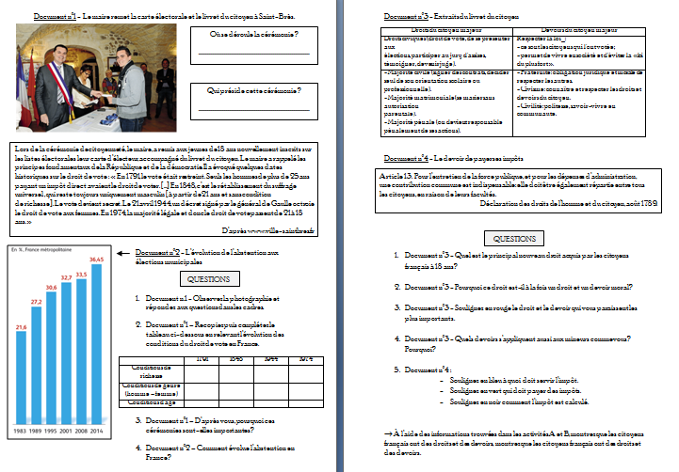
Fiche de travail n°3:
« Droits et devoirs du citoyen»

Slide 12
Document n°1 - Le maire remet la carte électorale et le livret du citoyen à Saint-Brès.
Où se déroule la cérémonie ?
……………………………………………………………………………………………………………………………………………………………………………………………….……………………
Mairie de Saint-Brès
Qui préside cette cérémonie ?
……………………………………………………………………………………………………………………………………………
Le maire de la commune
1. Document n°1 - Observez la photographie et répondez aux questions dans les cadres.

Slide 13
2. Document n°1 – Recopiez puis complétez le tableau ci-dessous en relevant l’évolution des conditions du droit de vote en France.
 | 1791 | 1848 | 1944 | 1974
Conditions de richesse
Conditions de genre (homme / femme)
Conditions d’âge
Doivent payer un impôt
Sans condition
Sans condition
Sans condition
hommes
et
femmes
hommes
et
femmes
hommes
hommes
25 ans
21 ans
21 ans
18 ans

Slide 14
3. Document n°1 – D’après vous, pourquoi ces cérémonies sont-elles importantes?
Les communes organisent ces cérémonies pour accueillir les nouveaux citoyens, leur rappeler l’importance du vote et leurs nouveaux droits et responsabilités.

Slide 15
4. Document n°2 – Comment évolue l’abstention en France?
L’abstention a augmenté entre 1983 et 2014. Plus d’un tiers des électeurs ne sont pas allés voter en 2014.

Slide 16
1. Document n°3 - Quel est le principal nouveau droit acquis par les citoyens français à 18 ans?
Droits du citoyen majeur | Devoirs du citoyen majeur
Droits civiques (droit de vote, de se présenter aux élections, participer au jury d’assises, témoigner, devenir juge). | Respecter la loi: - ce sont les citoyens qui l’ont votée; - permet de vivre en société et d’éviter la «loi du plus fort».
- Majorité civile (signer des contrats, décider seul de son orientation scolaire ou professionnelle). - Majorité matrimoniale (se marier sans autorisation parentale). - Majorité pénale (on devient responsable pénalement de ses actions). | - Fraternité: obligation juridique et morale de respecter les autres. - Civisme : connaître et respecter les droits et devoirs du citoyen. - Civilité: politesse, savoir-vivre en communauté.
Il s’agit du droit de vote.

Slide 17
2. Document n°3 - Pourquoi ce droit est-il à la fois un droit et un devoir moral?
C’est un droit car il permet de donner son avis et de décider à travers les différents scrutins.
C’est aussi un devoir moral : le vote est une responsabilité.
4. Document n°3 - Quels devoirs s’appliquent aussi aux mineurs comme vous? Pourquoi?
La civilité est un devoir qui s’applique également aux mineurs car nous vivons en communauté

Slide 18
5. Document n°4 :
Soulignez en bleu à quoi doit servir l’impôt.
Soulignez en vert qui doit payer des impôts.
Soulignez en noir comment l’impôt est calculé.
Article 13. Pour l’entretien de la force publique, et pour les dépenses d’administration, une contribution commune est indispensable: elle doit être également répartie entre tous les citoyens, en raison de leurs facultés.
Déclaration des droits de l’homme et du citoyen, août 1789.

Slide 19

→ À l’aide des informations trouvées dans les activités A et B, montrez que les citoyens français ont des droits et des devoirs,

Slide 20
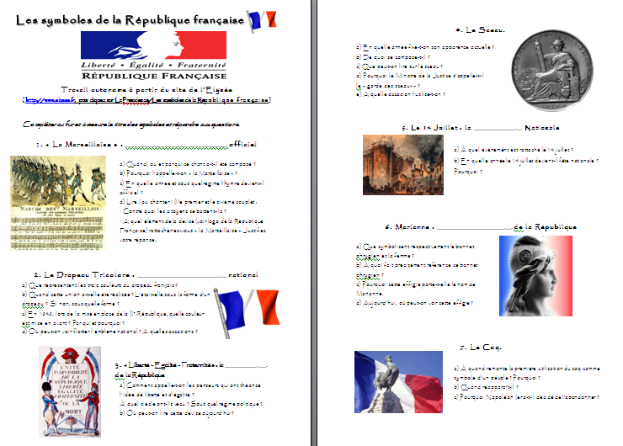
- PARTIE 3 -
Des symboles communs à tous les Français.
Répondre aux questions de la fiche de travail :
« Les symboles de la République française »

Slide 21
1. « La Marseillaise » : ……………………………………………………………………………………………………..……………………………..…………………….……… officiel
hymne
a) Quand, où et par qui ce chant a-t-il été composé ?
La Marseillaise a été composée en 1792 par Rouget de Lisle à Strasbourg.
b) Pourquoi l’appelle-t-on « la Marseillaise » ?
Ce chant de guerre a été appelée « la Marseillaise » car il a été repris par les fédérés marseillais lors de l’insurrection des Tuileries en 1792.

Slide 22
c) En quelle année et sous quel régime l’hymne devient-il officiel ?
Il devient hymne officiel sous la IIIe République en 1887.
d) Lire (ou chanter ! !) le premier et le sixième couplet :
· Contre quoi les citoyens se battent-ils ?
· A quel élément de la devise (voir logo de la République Française) rattacheriez-vous « la Marseillaise ». Justifiez votre réponse.
Les citoyens se battent contre « la tyrannie »
…au mot Liberté car la Marseillaise a été chantée la 1ère fois pour libérer Paris de ses ennemis.

Slide 23
2. Le Drapeau Tricolore : ……………………………………………………………………………………….…… national
emblème
a) Que représentent les trois couleurs du drapeau français ?
Le blanc représentait le roi, le rouge et le bleu la ville de Paris.
b) Quand cette union a-t-elle été réalisée ?
L’était-elle sous la forme d’un drapeau ? Si non, sous quelle forme ?
Elle a été réalisée (pour la 1ère fois) quelques jours après la prise de la Bastille sous la forme d’une cocarde.

Slide 24
c) En 1848, lors de la mise en place de la II° République, quelle couleur est mise en avant ? Par qui et pourquoi ?
C’est le rouge qui a été mis en avant en 1848 par les insurgés.
d) Où peut-on voir flotter l’emblème national ? A quelles occasions ?
Le drapeau tricolore flotte sur tous les bâtiments publics. Il est déployé dans la plupart des cérémonies officielles, qu'elles soient civiles ou militaires.

Slide 25
3. « Liberté - Egalité - Fraternité » : la …………………………………………………………….……….. de la République
devise
a) Comment appelle-t-on les penseurs qui ont théorisé l’idée de liberté et d’égalité ?
Ce sont les philosophes des Lumières qui ont théorisé l’idée de liberté et d’égalité.
À quel siècle ont-ils vécu ? Sous quel régime politique ?
Ils ont vécu au XVIIIe siècle sous la monarchie absolue.

Slide 26
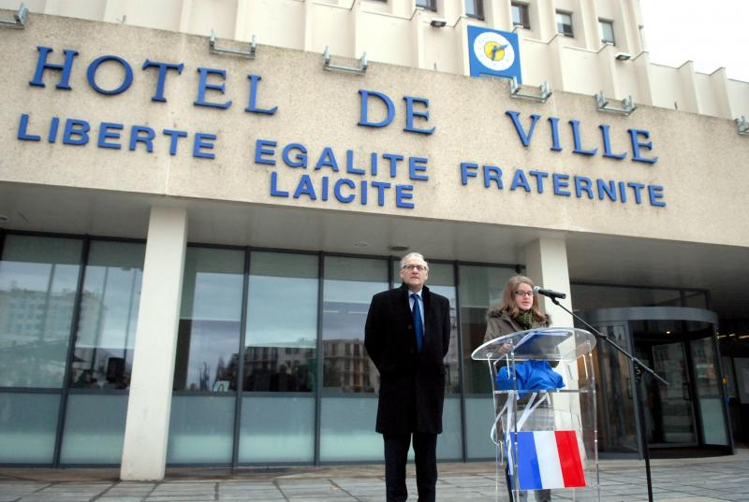
b) Où peut-on lire cette devise aujourd’hui ?
On peut lire cette devise sur le fronton des édifices publics, sur les pièces de monnaie, sur les documents officiels de l’État (→logo)

Slide 27
4. Le Sceau.
a) En quelle année fixe-t-on son apparence actuelle ?
Son apparence actuelle a été fixée en 1848.
b) De quoi se compose-t-il ?
« Une femme assise, effigie de la Liberté, tient de la main droite un faisceau de licteur et de la main gauche un gouvernail sur lequel figure un coq gaulois, la patte sur un globe. Une urne portant les initiales S.U. rappelle la grande innovation que fut l'adoption du suffrage universel direct en 1848. Aux pieds de la Liberté, se trouvent des attributs des beaux arts et de l'agriculture. »

Slide 28
c) Que peut-on lire sur le sceau ?
On peut lire sur le sceau « République française démocratique une et indivisible » sur la face et au dos « Au nom du peuple français » et « Égalité Fraternité ».
d) Pourquoi le Ministre de la Justice s’appelle-t-il le « garde des sceaux » ?
Le Ministre de la Justice s’appelle le garde des sceaux car la presse servant à établir le sceau est conservée dans son bureau.

Slide 29
e) À quelle occasion l’utilise-t-on ?
Aujourd'hui, l'usage du sceau n'est réservé qu'à des occasions solennelles comme la signature de la Constitution et éventuellement ses modifications

Slide 30
5. Le 14 Juillet : la ………………………………………………………………………..…………………………..……. Nationale
fête
a) À quel évènement est rattaché le 14 juillet ?
Le 14 juillet est rattaché à la prise de la Bastille en 1789.
b) En quelle année le 14 juillet devient-il fête nationale ? Pourquoi ?
Le 14 juillet devient fête nationale en 1880 pour célébrer la fête de la Fédération datant de 1790.

Slide 31
6. Marianne : …………………………………………………………………………………………………………………….…………………………….…….. de la République
allégorie
Que symbolisent respectivement le bonnet phrygien
et la femme ?
Le bonnet phrygien symbolise la liberté et la femme représente le peuple.
b) À quoi fait précisément référence ce bonnet phrygien ?
Il fait précisément référence au bonnet que portaient les esclaves affranchis en Grèce et à Rome sous l’Antiquité.

Slide 32
c) Pourquoi cette effigie porte-t-elle le nom de Marianne.
On suppose que le prénom de Marianne a été choisi car il était très répandu au XVIIIe siècle.
d) Aujourd’hui, où peut-on voir cette effigie ?
On peut voir cette effigie sur les timbres, dans les mairies, …

Slide 33
7. Le Coq.
a) À quand remonte la première utilisation du coq comme symbole d’un peuple ? Pourquoi ?
Le coq apparait comme symbole du peuple gaulois dans l’Antiquité, à la suite d’un jeu de mots.
b) Quand réapparaît-il ?
Il réapparait en Allemagne au XIVe siècle.
c) Pourquoi Napoléon Ier a-t-il décidé de l’abandonner ?
Napoléon Ier l’abandonne car il n’est pas symbole de force et de puissance, image qu’il voulait donner à son empire.

Slide 34
- Thème n°1-
La citoyenneté européenne

Slide 35
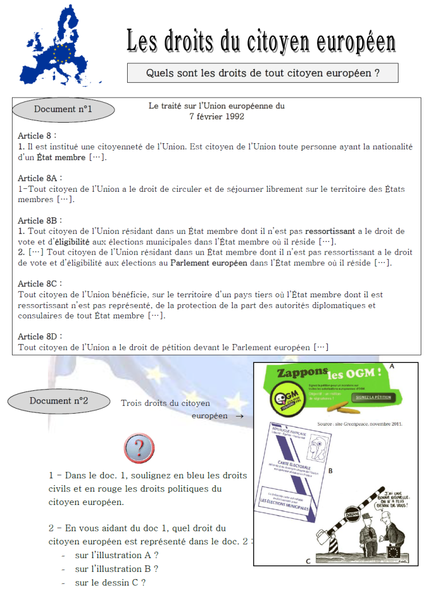
- PARTIE 1 -
Qu’est-ce qu’un citoyen européen?
Fiche de travail :
« Quels sont les droits de tout citoyen européen? »

Slide 36
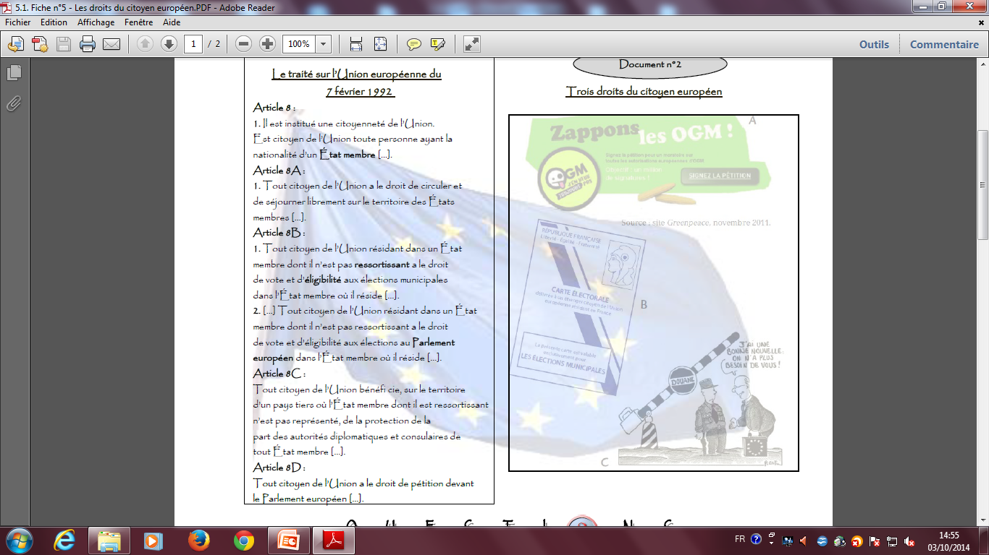
Dans le doc. 1:
soulignez en bleu les
droit civils
soulignez en rouge les droits politiques
du citoyen européen.

Slide 37
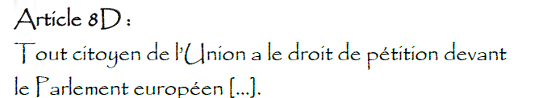
2. En vous aidant du doc 1, quel droit du citoyen européen est représenté dans le doc. 2 :
sur l’illustration A ?
sur l’illustration B ?
sur le dessin C ?
sur l’illustration A ?
Le droit de pétition devant le Parlement européen (Article 8D)

Slide 38
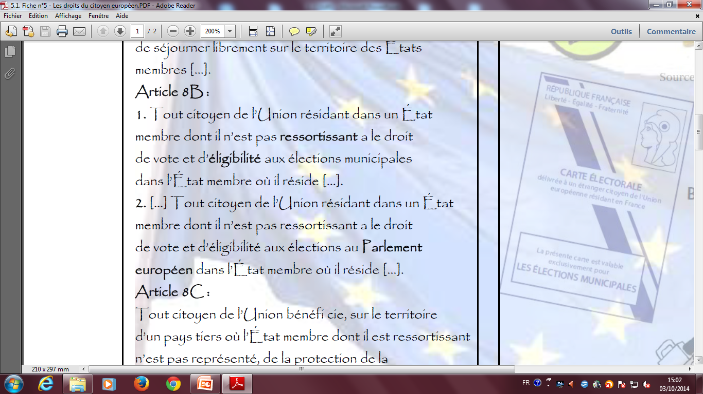
2. En vous aidant du doc 1, quel droit du citoyen européen est représenté dans le doc. 2 :
sur l’illustration A ?
sur l’illustration B ?
sur le dessin C ?
Le droit de vote de l’étranger citoyen de l’Union aux élections municipales et européennes dans l’État membre où il réside (Article 8B)
sur l’illustration B ?

Slide 39
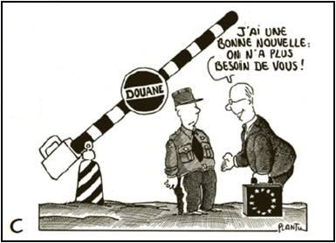
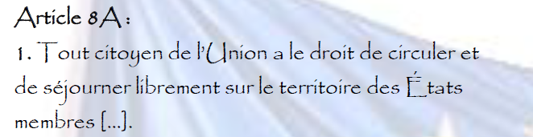
2. En vous aidant du doc 1, quel droit du citoyen européen est représenté dans le doc. 2 :
sur l’illustration A ?
sur l’illustration B ?
sur le dessin C ?
sur le dessin C ?
Le droit de circuler librement sur les territoires des États membres (Article 8A)

Slide 40
Pour être citoyen européen, il faut avoir la nationalité d’un des 27 pays de l’Union européenne
Elle ne se substitue pas à la citoyenneté du pays dont on a la nationalité mais elle s’y superpose.
La citoyenneté européenne permet l’existence de droits sociaux dont celui de circulation, ou de travail, de droits civils (pétition), de droits politiques ( droit de vote aux élections municipales, adhésion à un syndicat ou un parti)...
Elle a été définie dans l’article 8 du traité de l’Union de 1992 (traité de Maastricht)

Slide 41


Slide 42
- PARTIE 2 -
Des valeurs et des symboles

Slide 43
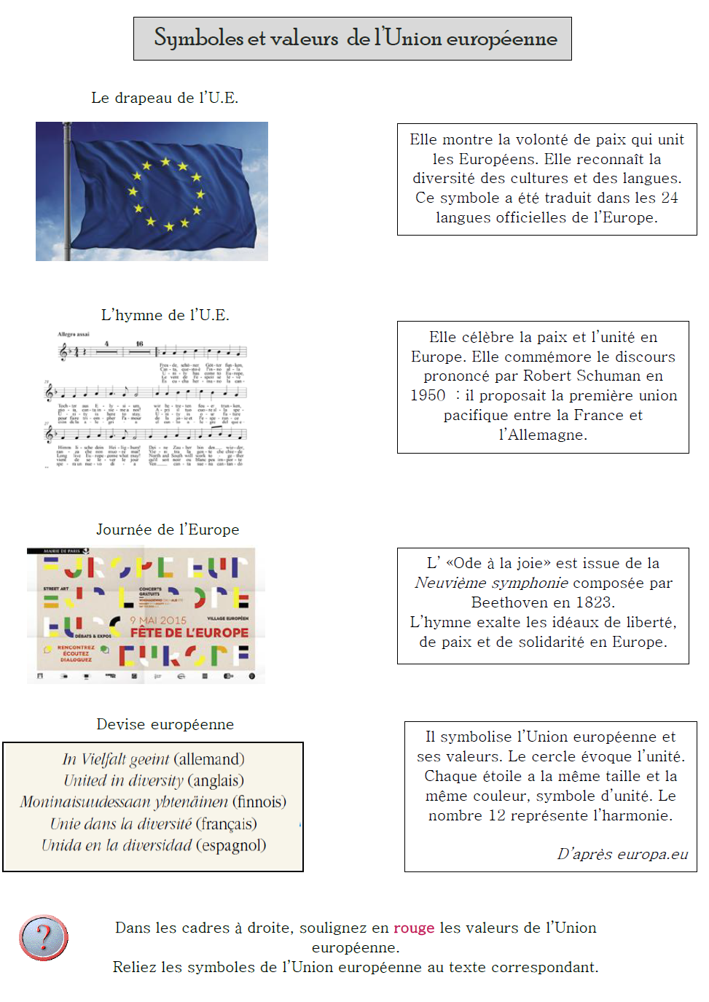
Fiche de travail :
« Symboles et valeurs de l’U.E. »

Slide 44
